Slide 1
Audit Carrefour Express
Magasin : Hammam Lif
29 octobre 2018
M Souheil DRAOUI

Slide 2
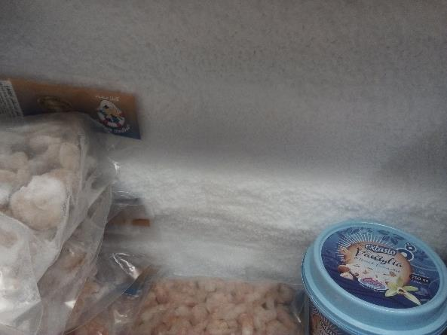
PLS: Présence de givre au niveau du meuble d’exposition des glaces.

Slide 3
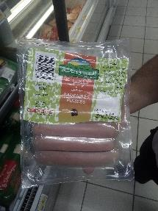
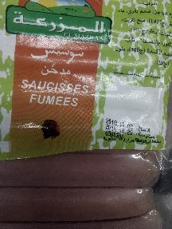
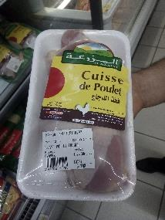
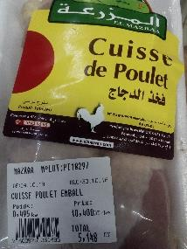
PLS: Présence d'une barquette de saucisse fumé "el Mazraa" dont la DLC était le jour de l'audit 29/10/18.
Présence d'une barquette de cuisse de poulet dont la DLC était le 30/10/18 (la date de retrait est de j-1).

Slide 4
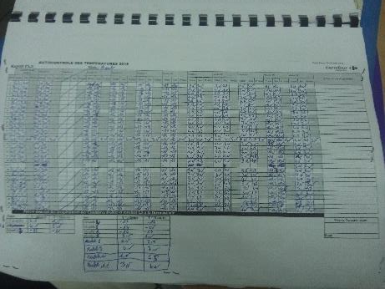
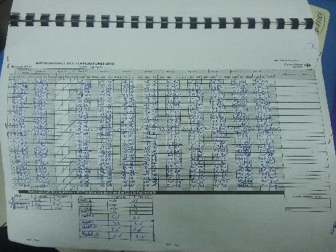
PLS: Le suivi et l'enregistrement des températures à cœur des mois aout et septembre n'étaient pas réalisés.

Slide 5
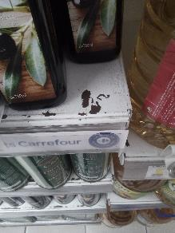
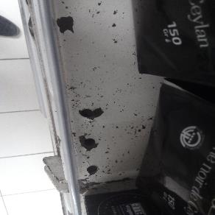
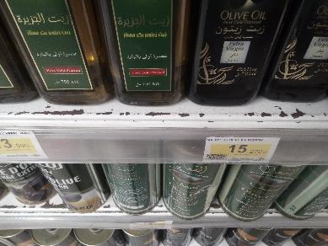
PGC: La peinture de certaines étagères était écaillée.

Slide 6
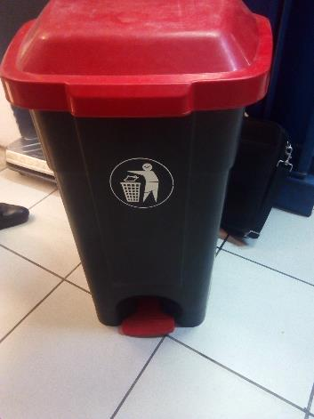
Réception: La pédale de la poubelle au niveau de la réception était rompue.

Slide 7
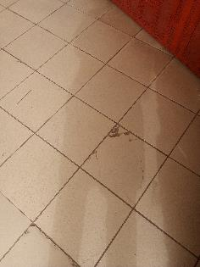
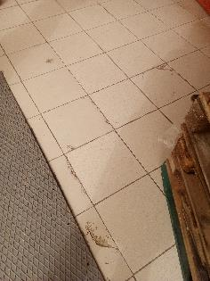
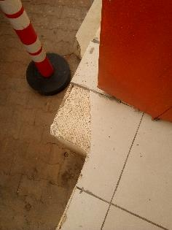
Réception: Le sol était ébréché au niveau du quai de réception.

